Slide 1



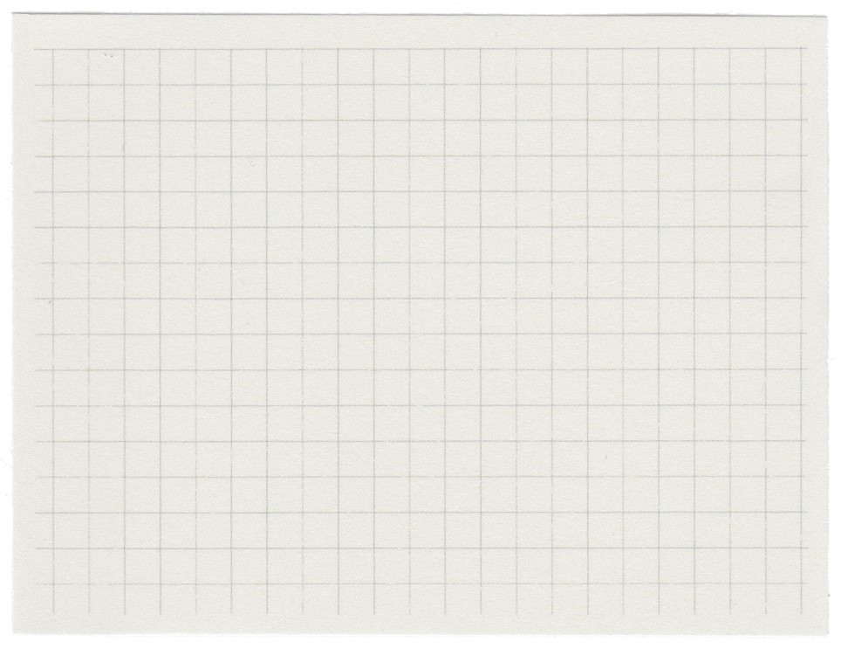



COME CREARE UN GIOCO DA TAVOLO

Slide 2

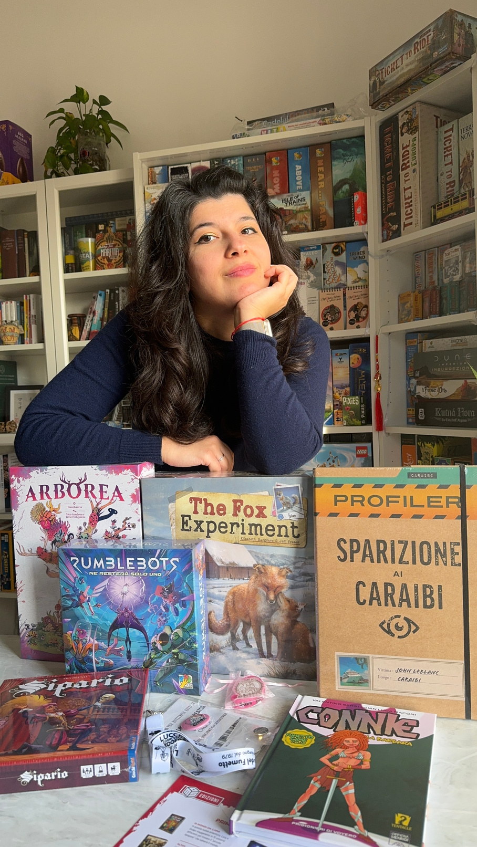
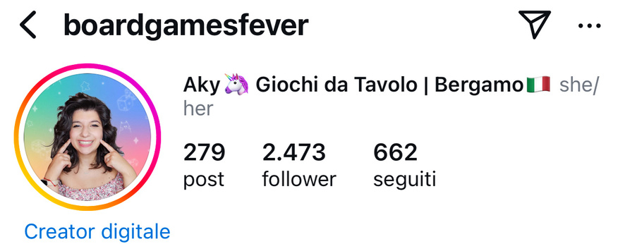
Su di me
Laureata in Scienze e Tecnologie Erboristiche, nella vita faccio la Content Creator e divulgatrice esperta di giochi da tavolo.
Ioana Ghica

Slide 3



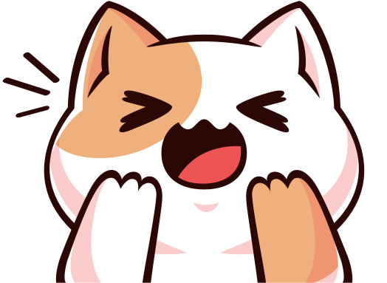
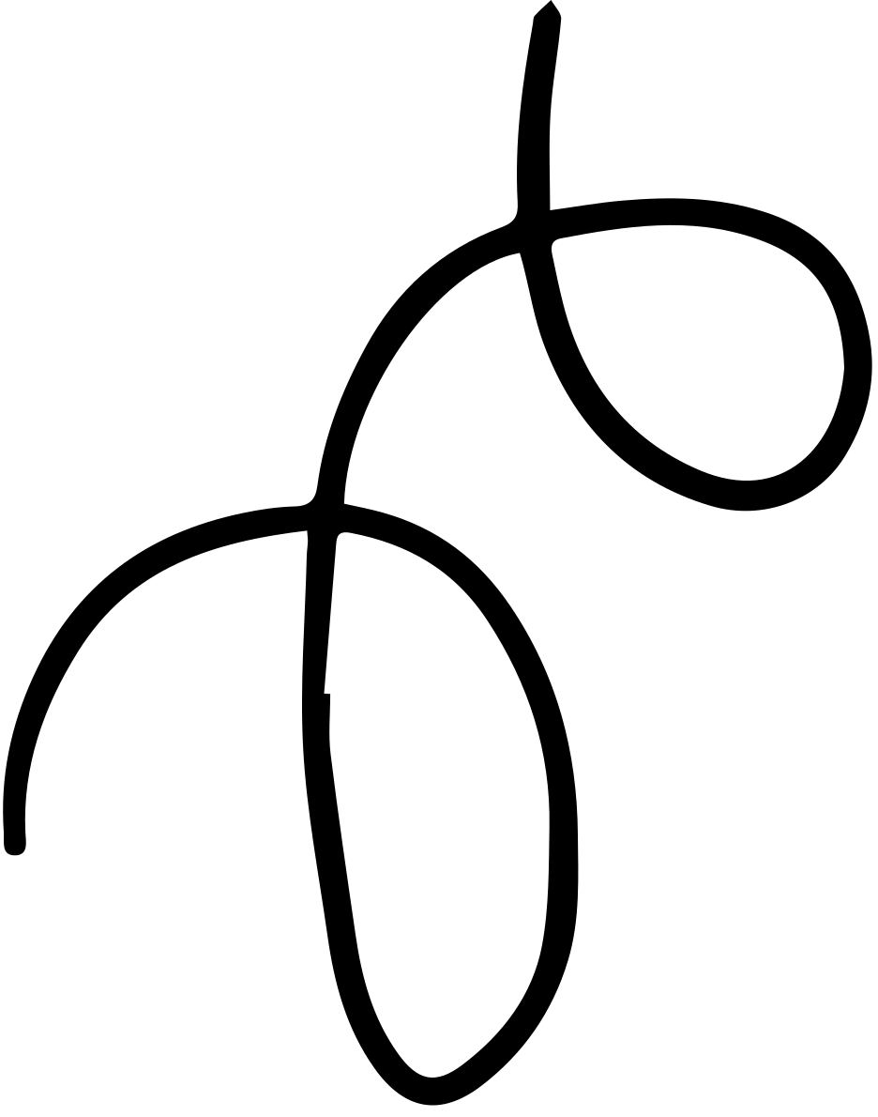
IL MIO LAVORO
  Recensisco giochi
  Creo video tutorial e presentazioni giochi
  Cerco di portare i giochi da tavolo a tutti
  Playtest
Giocare

Slide 4

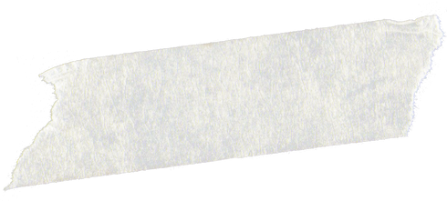
Quanti di voi hanno mai pensato di creare un gioco da tavolo?

Slide 5
Quale è secondo voi la parte più importante nel processo di creazione di un gioco?

Slide 6

IL CONCEPT
Meccanica
Obiettivo
Esperienza di gioco
Identifica la meccanica principale che ti piacerebbe che il tuo gioco avesse (es. deck-building, worker placement, cooperativo).
Cosa devono fare i giocatori per vincere?
Vuoi creare tensione, divertimento, strategia?

Slide 7
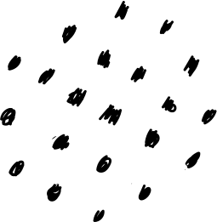

IL PROCESSO
Bozza del regolamento
Playtest
Idea
Primo prototipo
Revisione

Slide 8
Non puntate alla perfezione iniziale. Tanto lo modificherete tante volte!

Slide 9
Non offendetevi se il gioco riceve critiche, aiutano a migliorarlo

Slide 10

La prima versione del gioco
farà schifo!

Slide 11

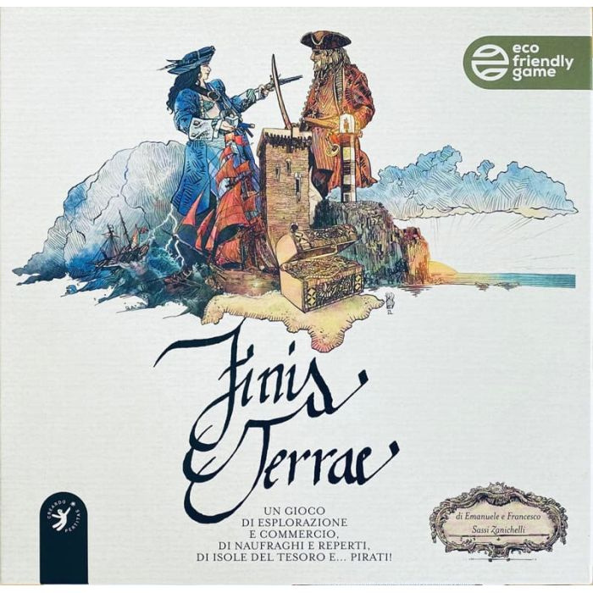

Emanuele e Francesco Zanichelli Sassi

Slide 12
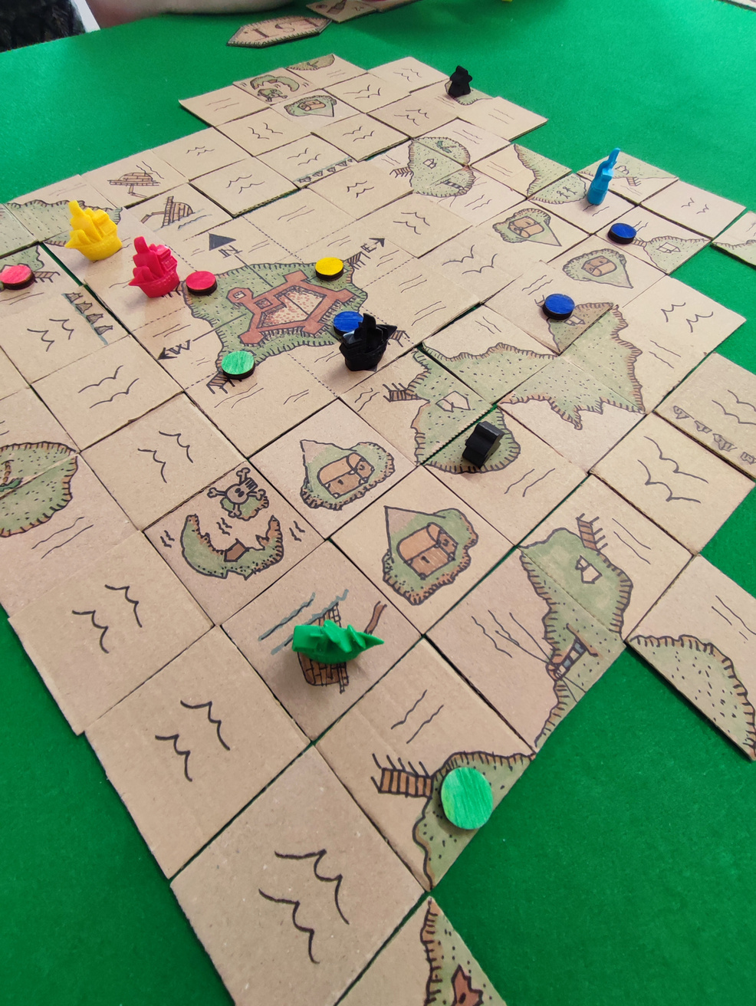
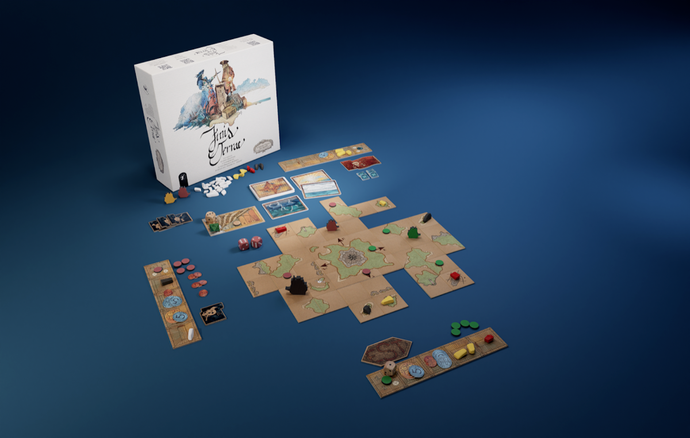


Slide 13
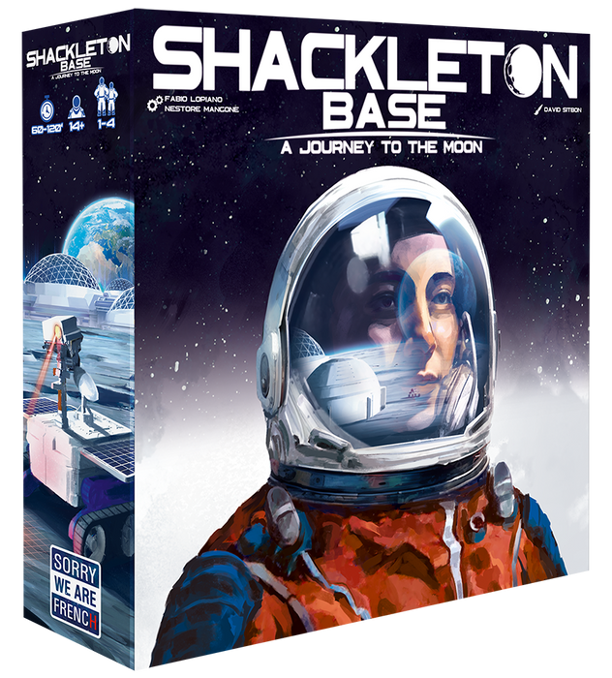
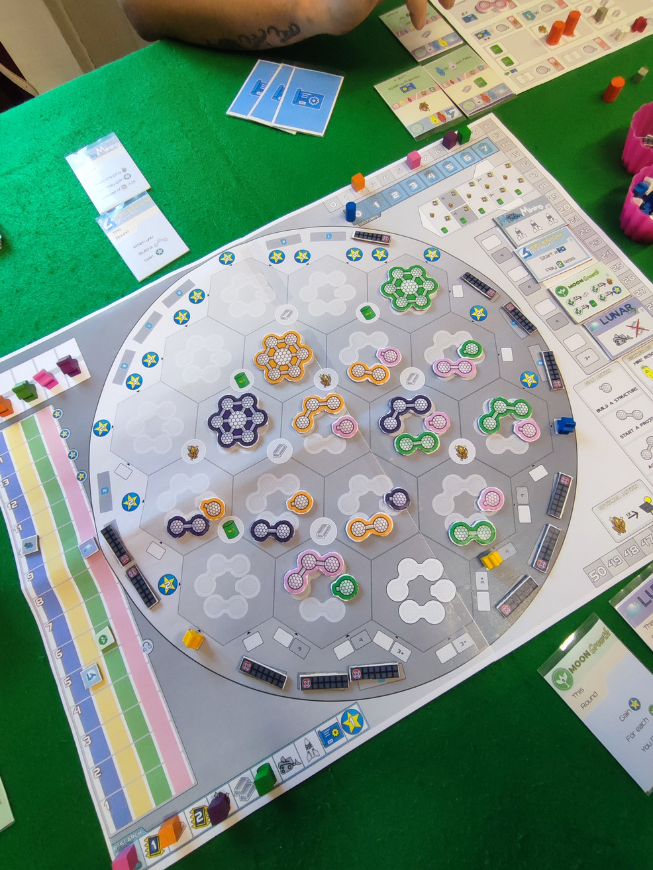
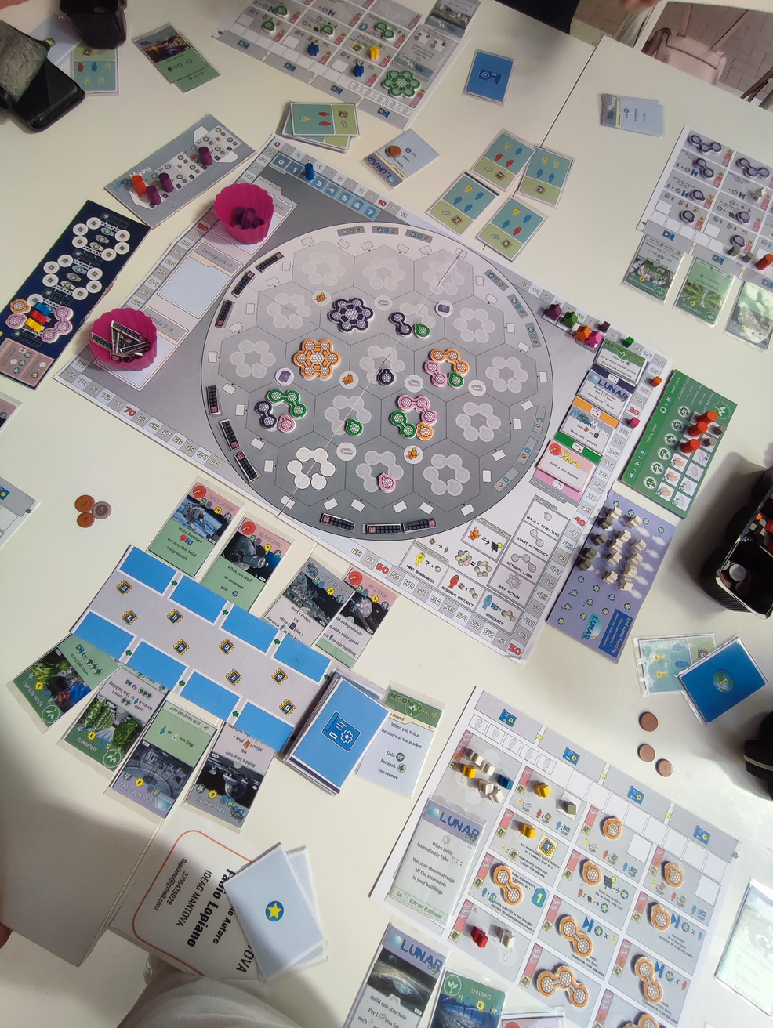
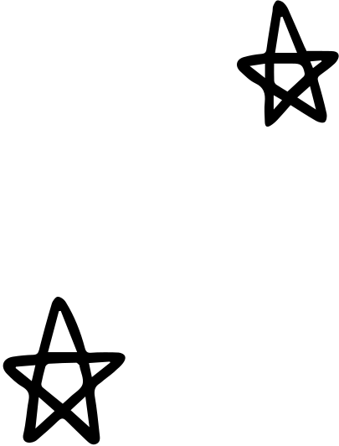

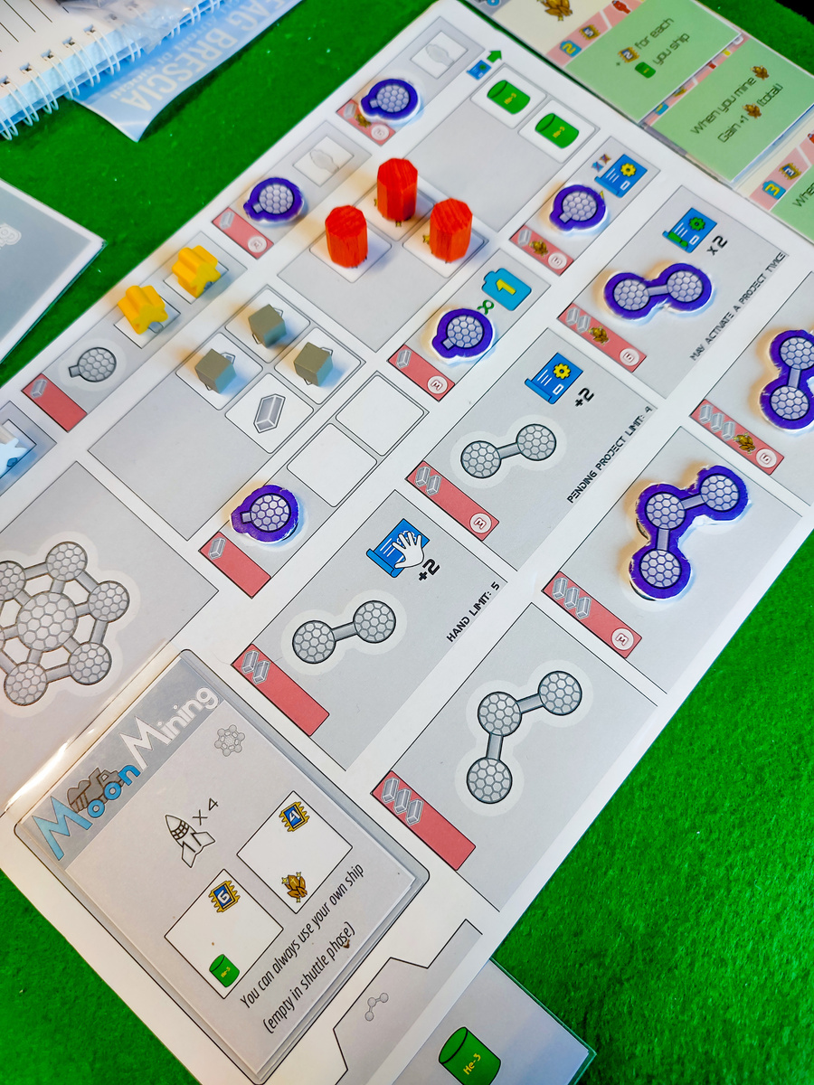
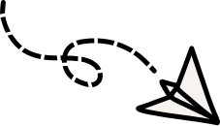
Fabio Lopiano
Nestore Mangone

Slide 14


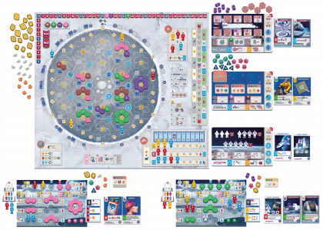

Slide 15
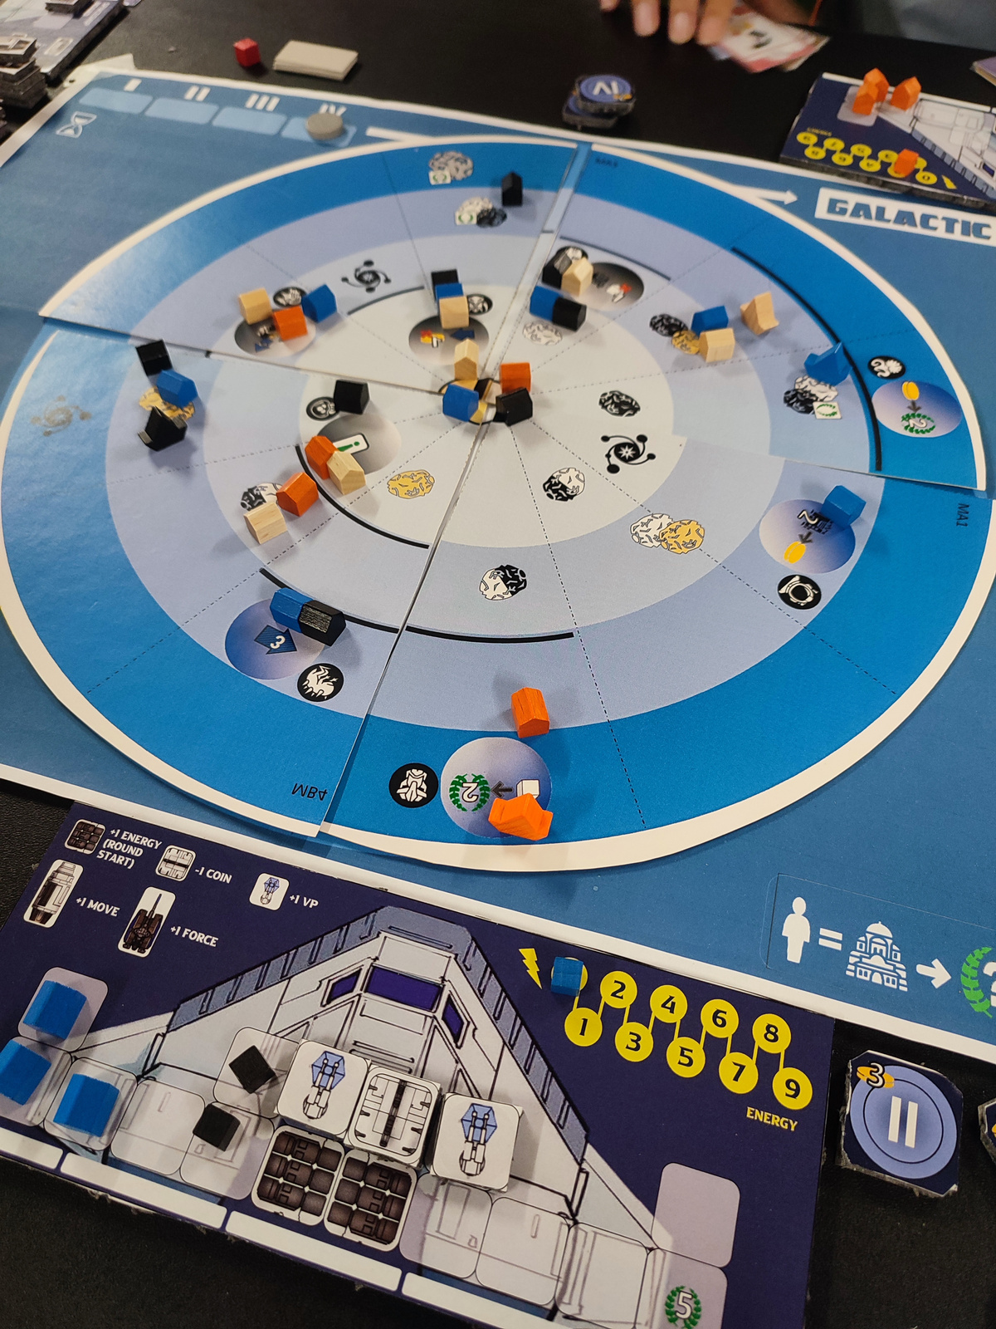

Slide 16
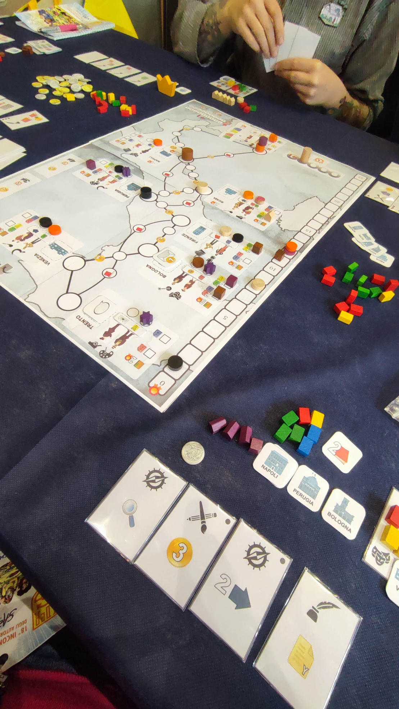

Slide 17
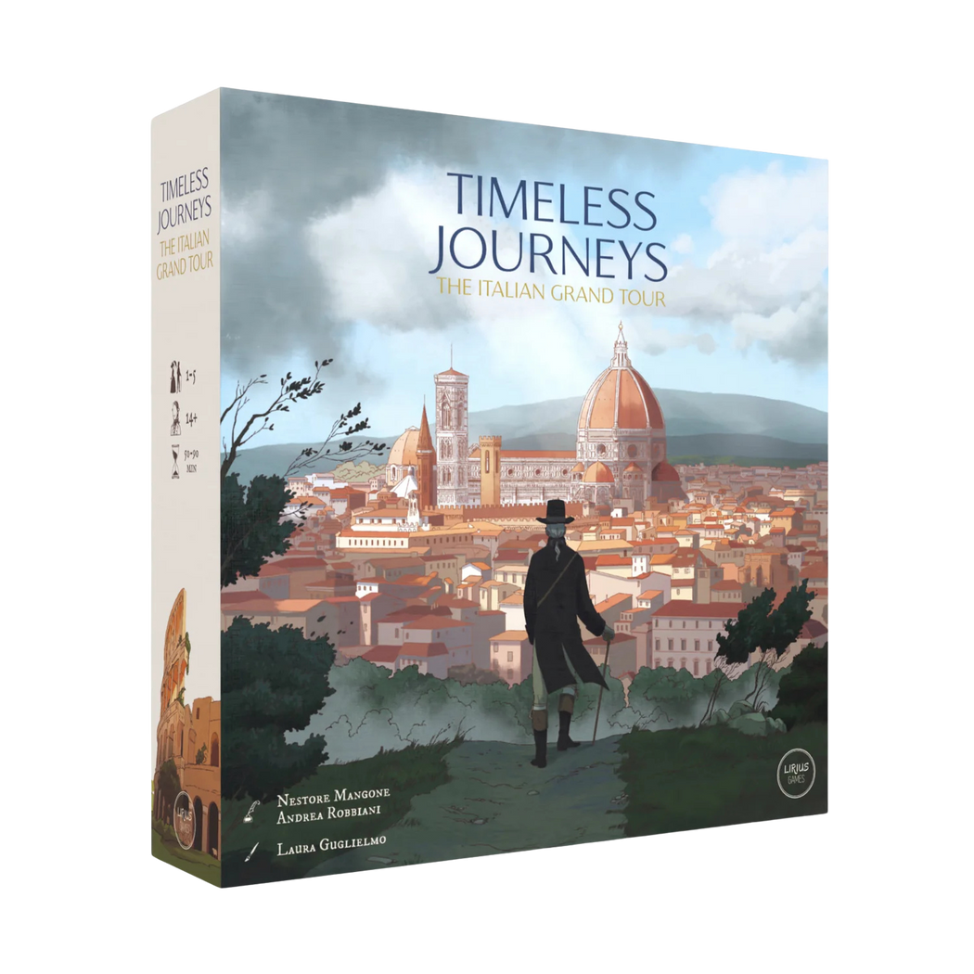

Slide 18
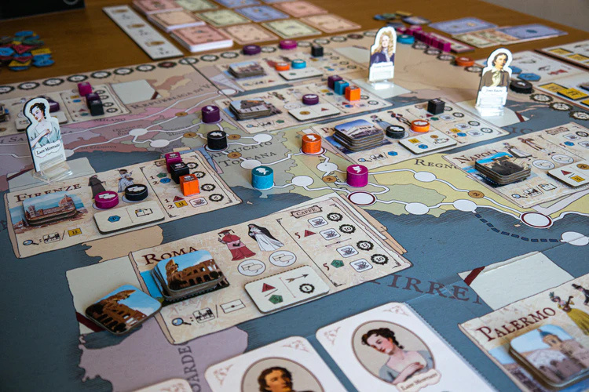

Slide 19


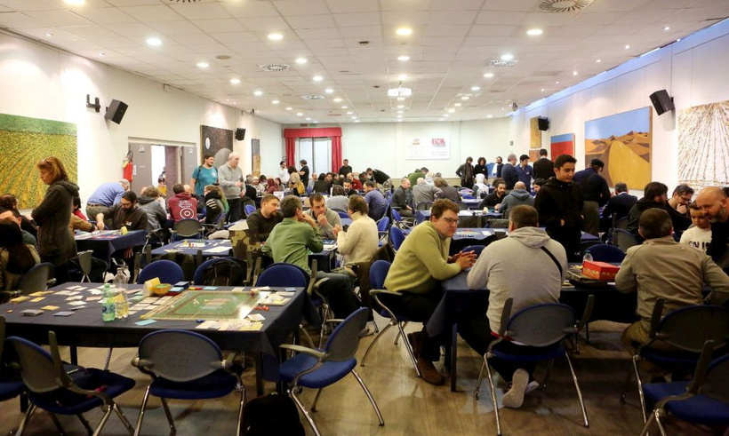
IDEA G
Incontro Nazionale delle Autrici e degli Autori di Giochi
giunto alla 20esima edizione quello nazionale, che si terrà a Parma il 17, 18 e 19 Gennaio
IDEAG (acronimo di Incontro DEgli Autori di Giochi) è il nome di una serie di eventi senza scopo di lucro organizzati da SAZ Italia e dedicati all’incontro di autori di giochi da tavolo, che si tengono durante il corso dell’anno in varie città italiane. Il primo incontro è stato organizzato nel 2005 a Piossasco (in provincia di Torino), grazie alla bellissima intuizione di Walter Obert. Negli anni l’appuntamento è cresciuto fino a raggiungere i quasi 200 autori iscritti all’edizione nazionale dell’incontro del 2019.

